Slide 1

Semana 10
Clasificación supervisada

Slide 2

Contenido
Metodología de análisis de datos
Regresión logística
Clasificación supervisada.
Caso de tarjetas de crédito

Slide 3
Dataset: Campaña de tarjetas de crédito
El dataset mostrado (NewCashCard.csv) presenta información de 30213 observaciones con atributos relacionados a diversas características de uso de tarjetas de crédito de estos clientes.
Se necesita conocer si es factible usar este dataset para encontrar algún patrón en el perfil de los clientes que nos darían mejor posibilidad de recibir una tarjeta de crédito.

Slide 4
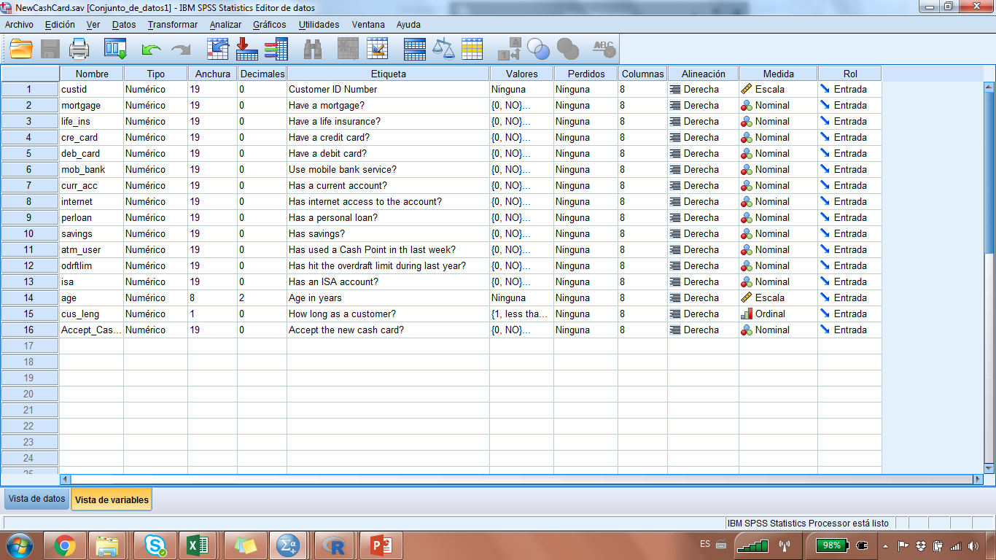
Atributos en el dataset

Slide 5
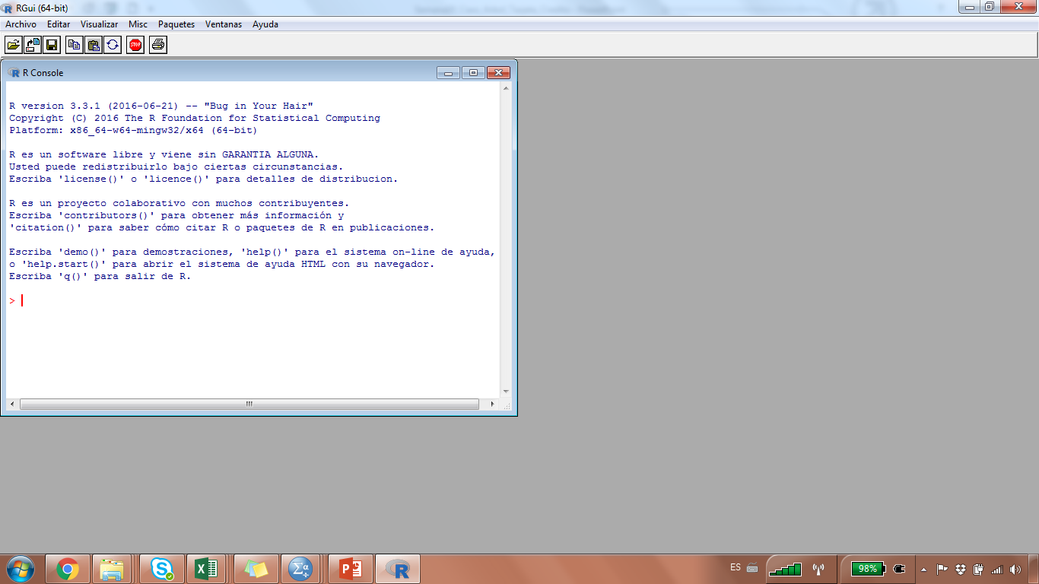
Usaremos el software libre R
La instalación de las herramientas utilizadas en este
Ejemplo están en el anexo 1 de
Este archivo y en la guía de clase de herramientas analíticas

Slide 6
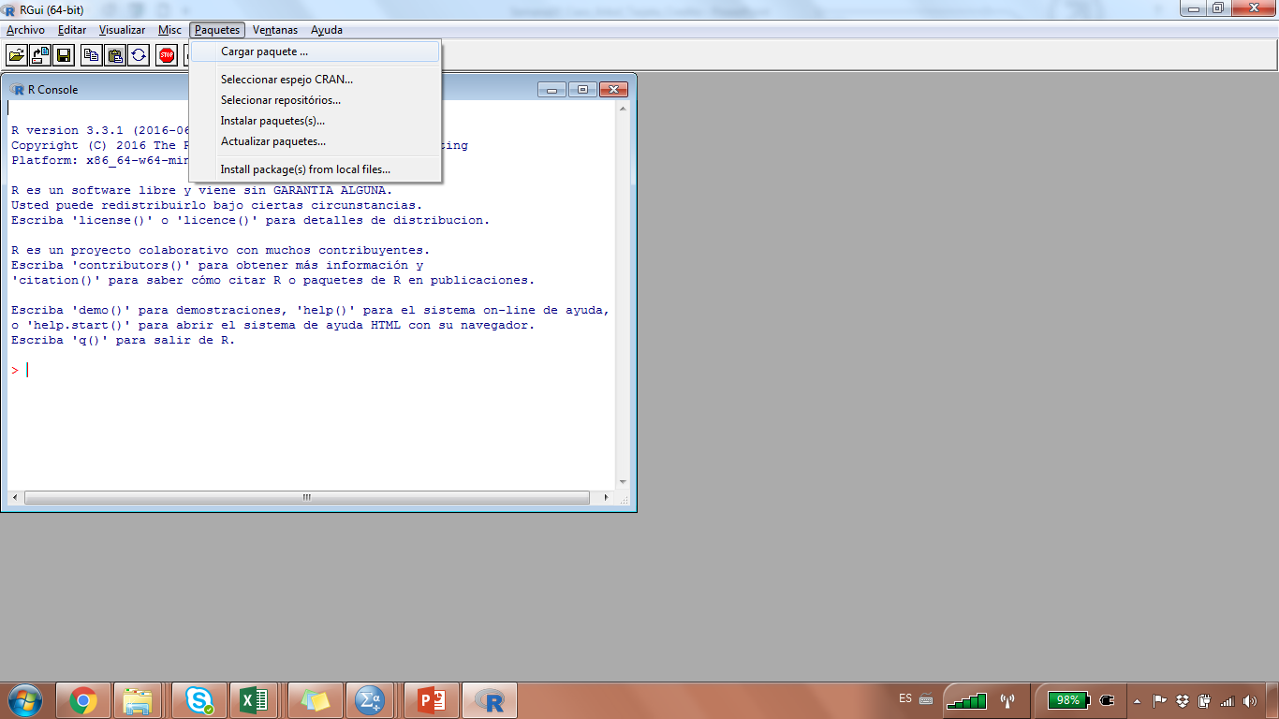
Ingresamos a \cargar paquete

Slide 7
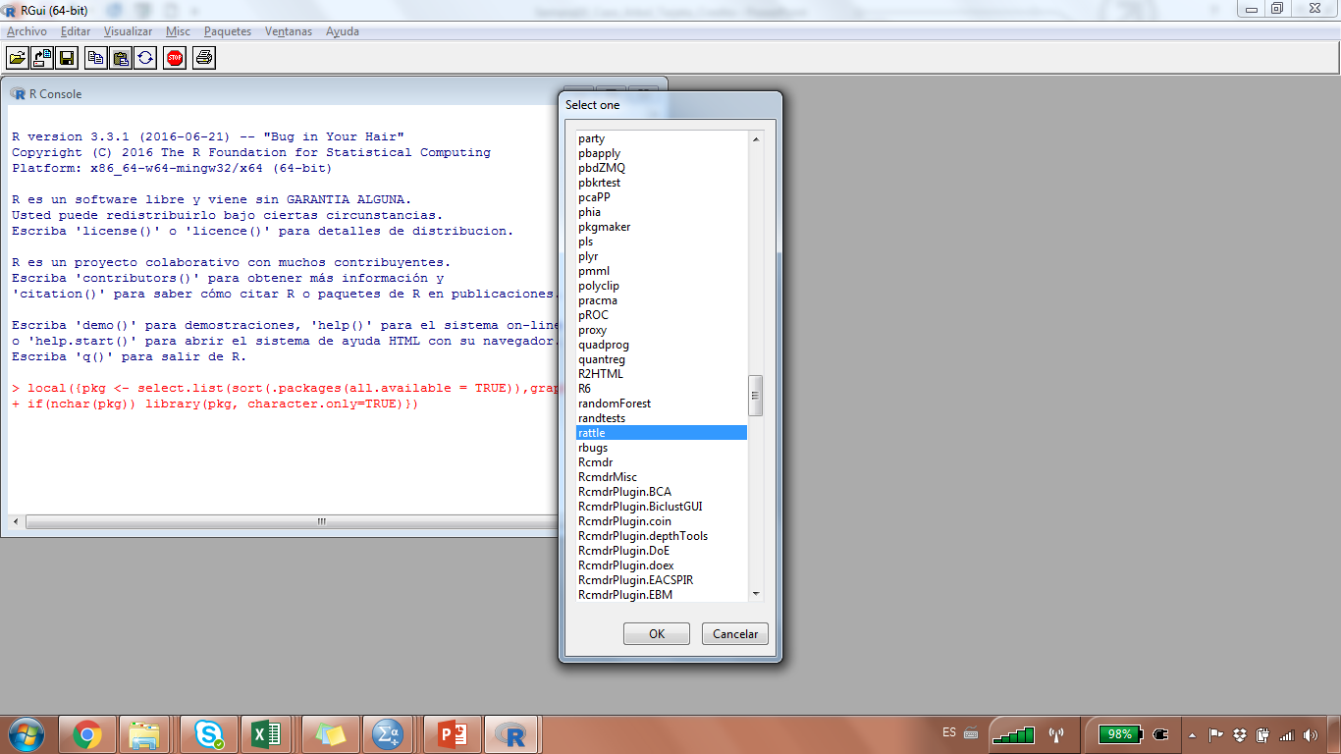
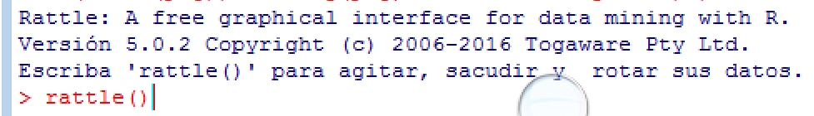
Usaremos la librería rattle()

Slide 8
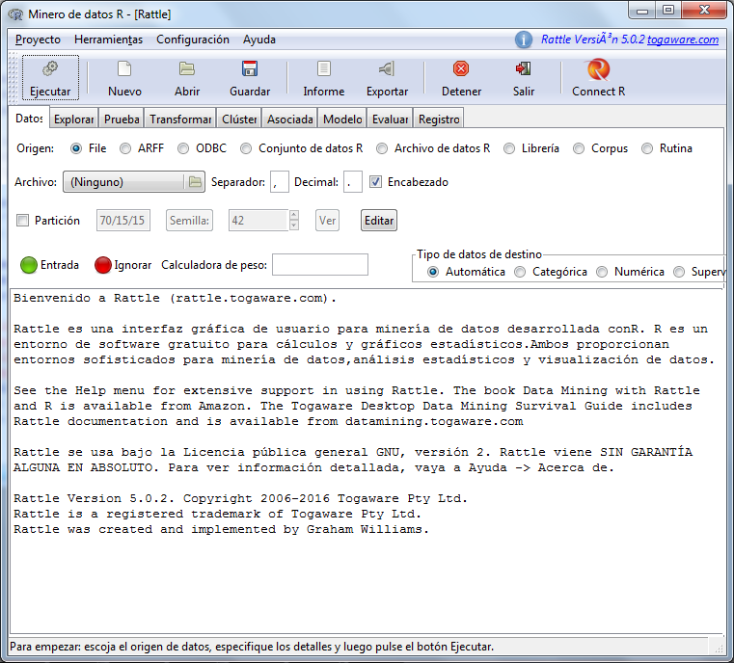
Interface Rattle()

Slide 9
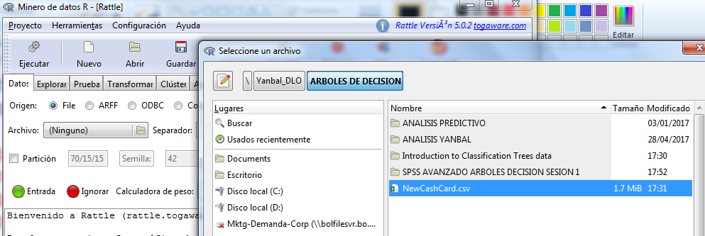
Cargamos el archivo con el dataset

Slide 10
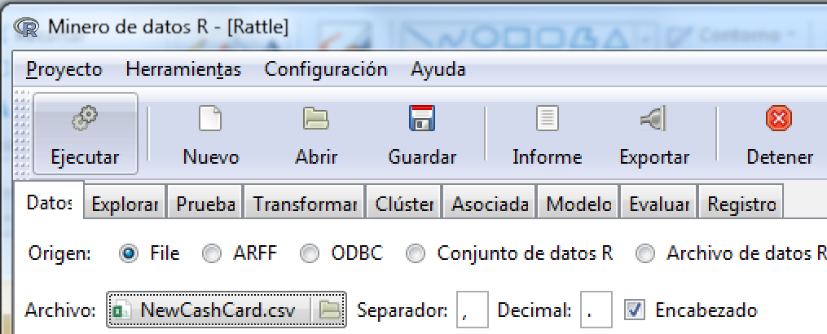
A cada paso hacemos Ejecutar

Slide 11
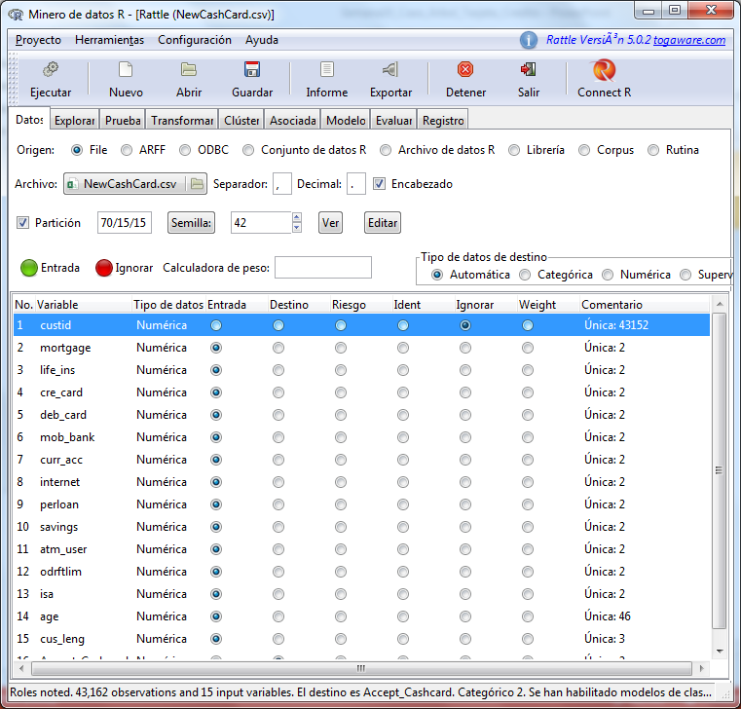
Verificamos la data

Slide 12
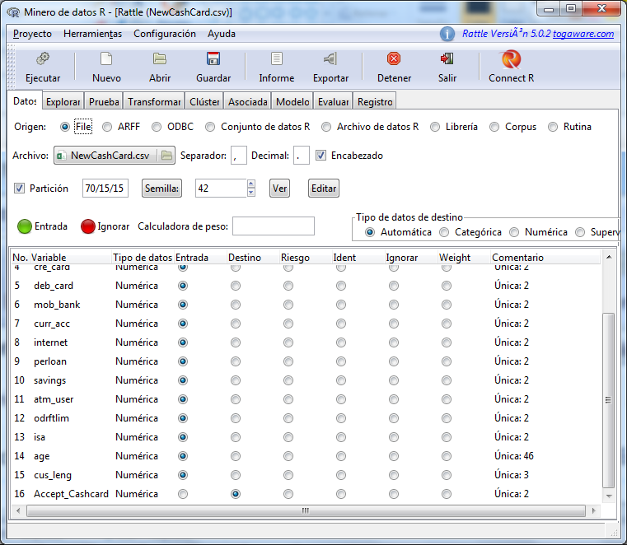

Slide 13
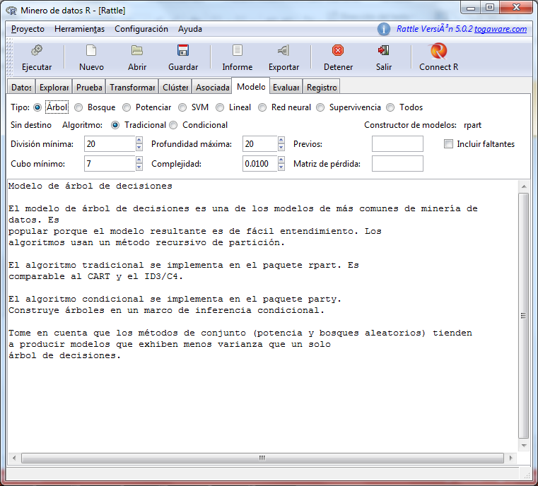
Utilizaremos la clasificación de Àrbol

Slide 14
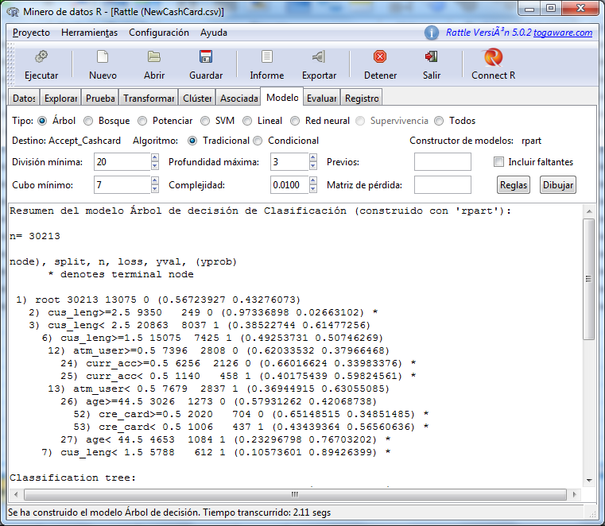
Resultados de la librería Rpart

Slide 15
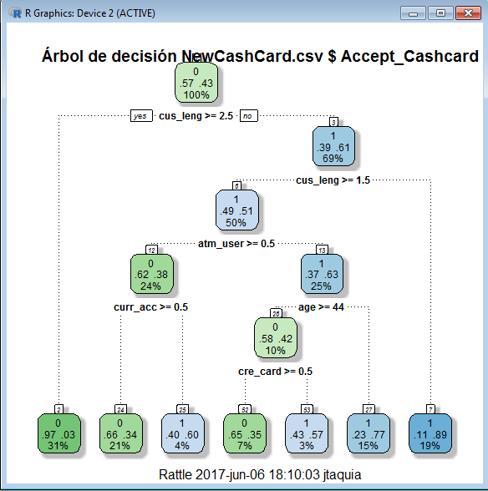
Árbol de clasificación

Slide 16
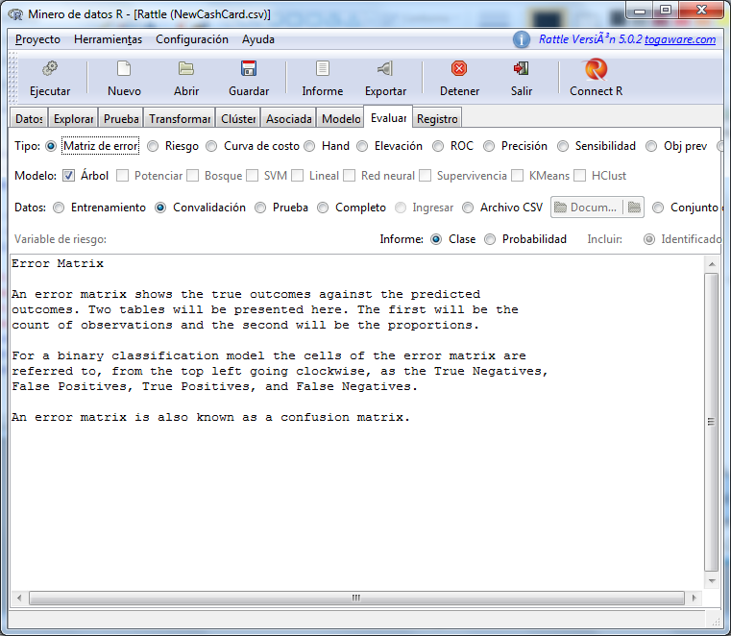
Evaluamos el modelo

Slide 17
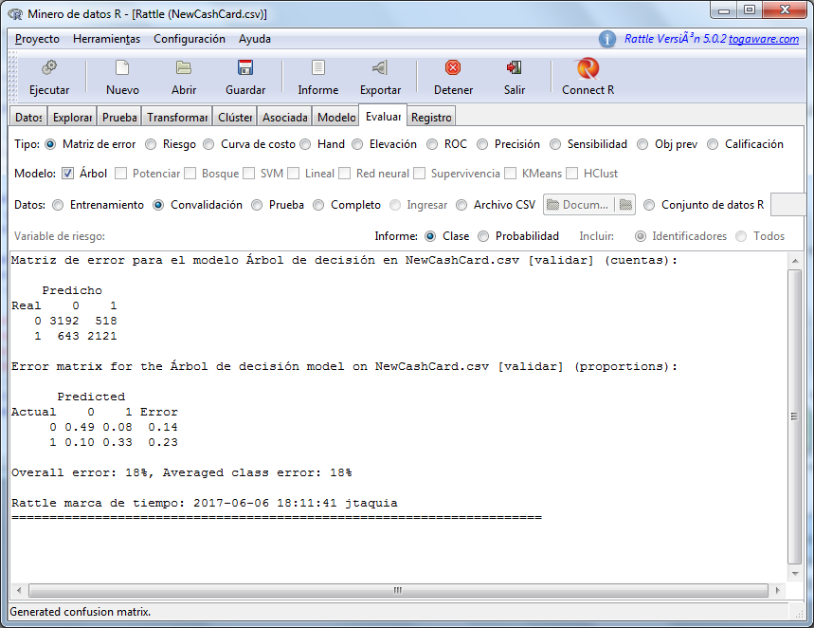
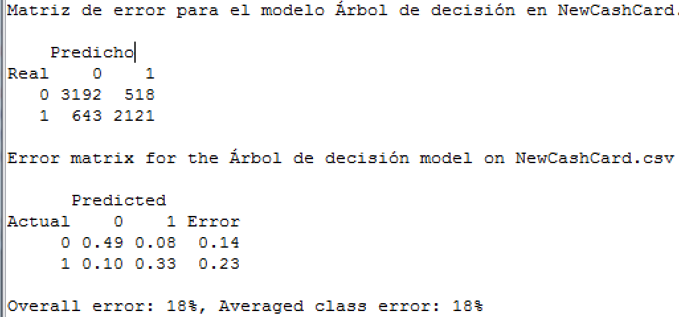
Matriz de enfrentamiento

Slide 18
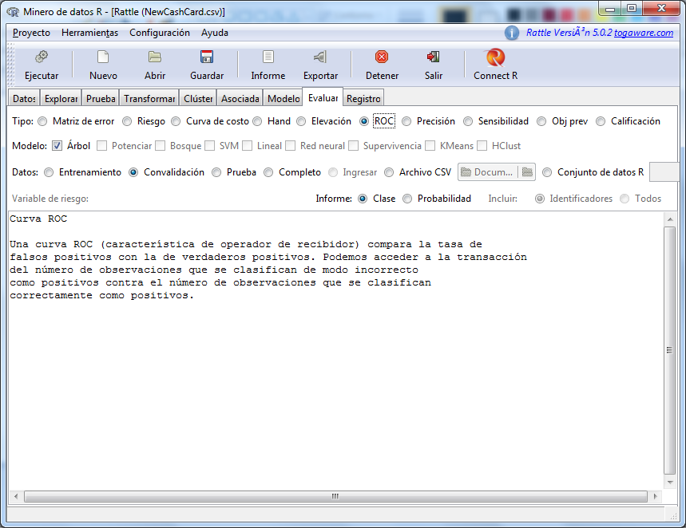
Curva de respuesta operativa (Roc)

Slide 19
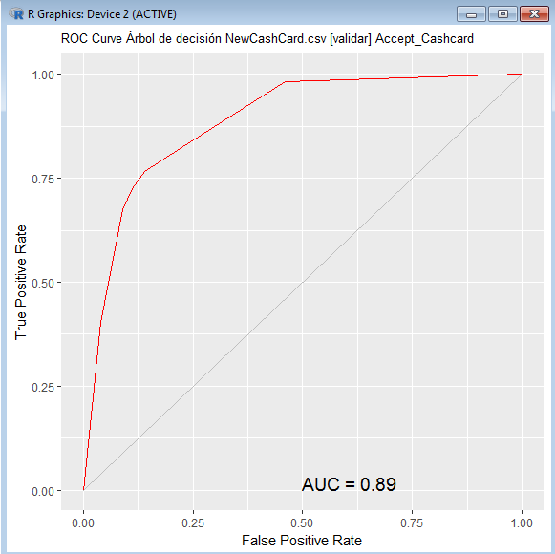
Gráfica e interpretación

Slide 20
Instalación de herramientas
Software R : Instalar la versión vigente en : https://cran.rstudio.com/
Software rattle : Obtenerlo en: https://rattle.togaware.com/
Para este ejemplo se utilizó la versión R: 3.3.1
Y la versión de rattle 5.0.2

Slide 21
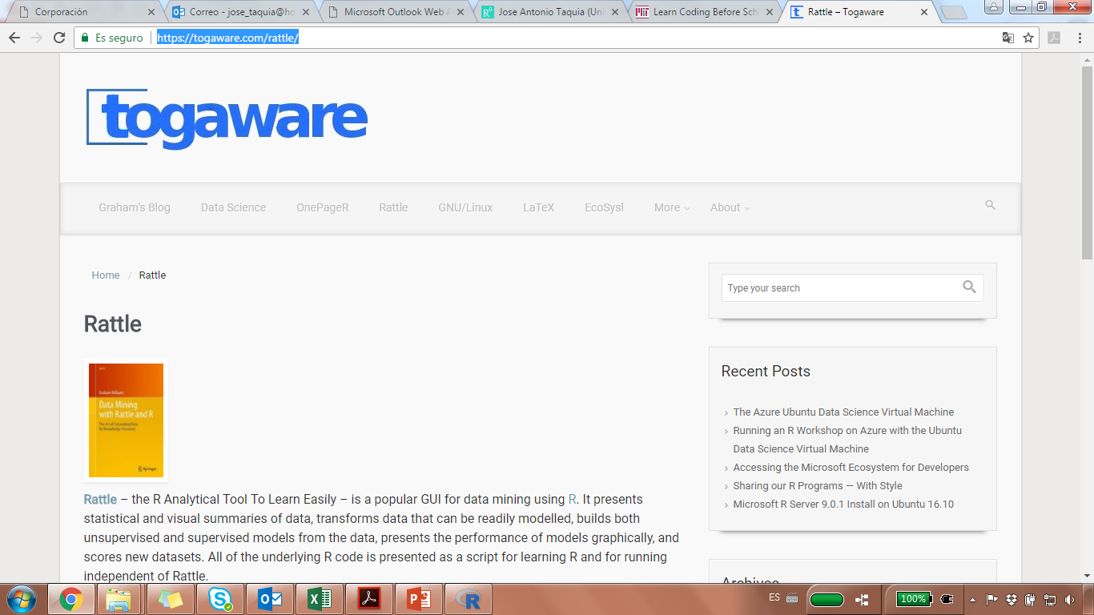
https://togaware.com/rattle/

Slide 22
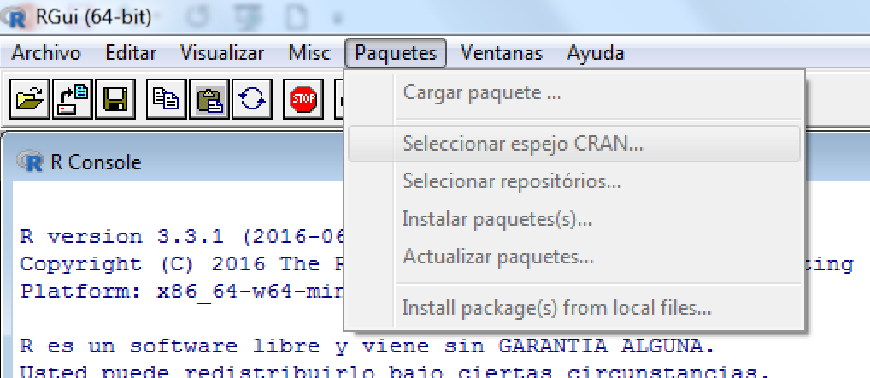
Anexo 1: Como descargar rattle()
1. Seleccionar espejo CRAN (mirror)

Slide 23
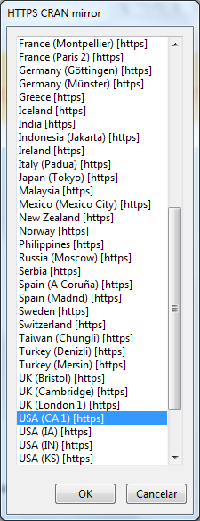
Accedemos a la herramienta
Elegir entre los diversos servidores con las
Librerías de R

Slide 24
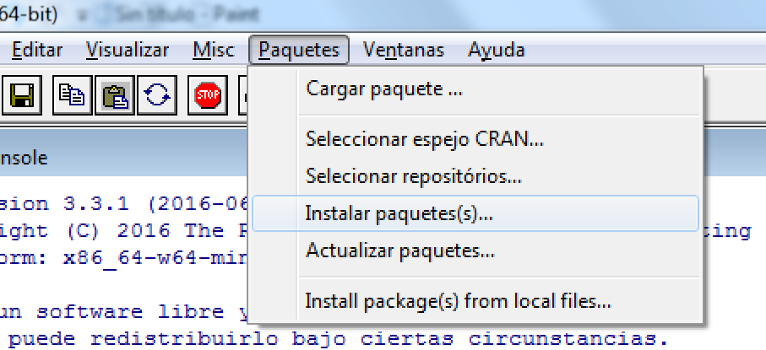
Instalamos el paquete buscado

Slide 25
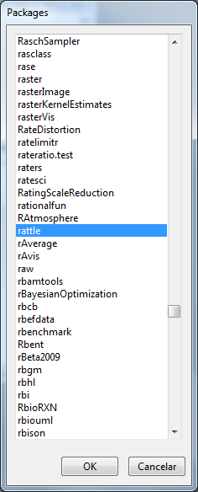
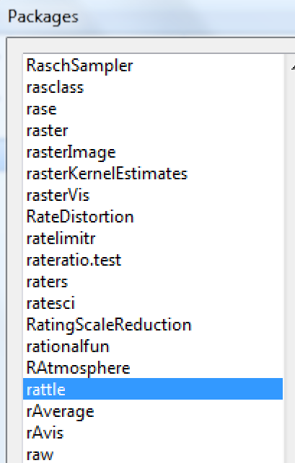
Elegimos el modulo a instalar

Slide 26
Ingresamos a \cargar paquete

Slide 27
Usaremos la librería rattle()

